Slide 1
Code Review
Groupe réviseur : Groupe 3 (Nicolas Solioz + Valentin Bornatici)
Groupe révisé : Groupe 2 (Alexandre Berclaz + Yann Clavien)
Notes:
1
1
1
1

Slide 2
INTRODUCTION
User stories
User experience
Qualité du code
Couverture des tests unitaires
Discussion
Notes:
2
2
2
2
2

Slide 3
USER STORIES
Keep the possibility to do edge detection
Add the capability to filter the image (using two of the filtering of pixel manipulation software) and then to do image edge detection
The sequence should be: filter first (one or many) then detect the edges
Enhance the interface to be able to do it simply
Notes:
3
3
3
3
3

Slide 4

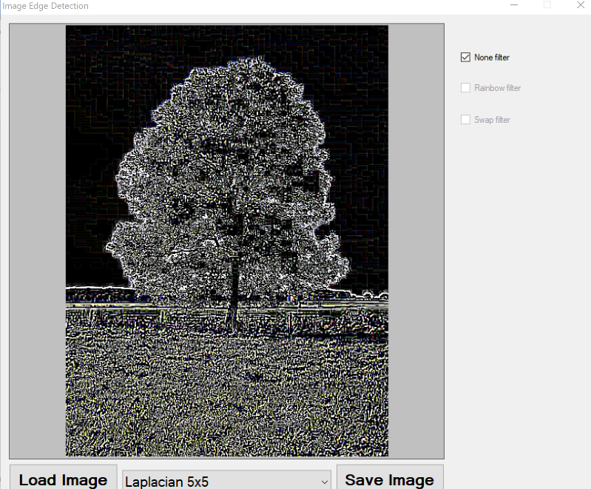
US1 - SUCCESS
Keep the possibility to do edge detection
Notes:
4
4
4
4
4

Slide 5
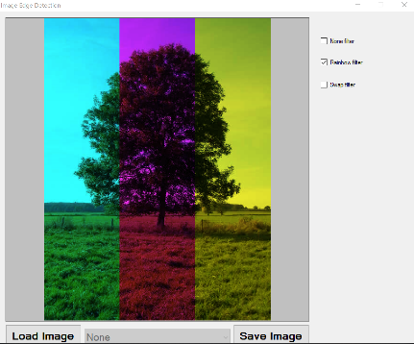
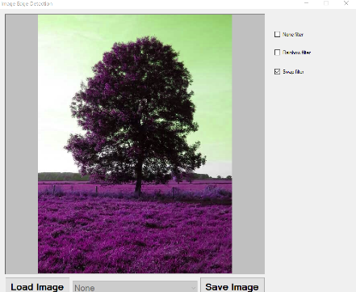
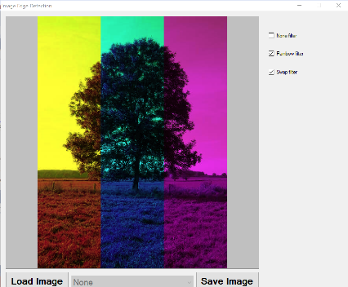
US2 - SUCCESS
Add the capability to filter the image (using two of the filtering of pixel manipulation software) and then to do image edge detection
Notes:
5
5
5
5
5

Slide 6
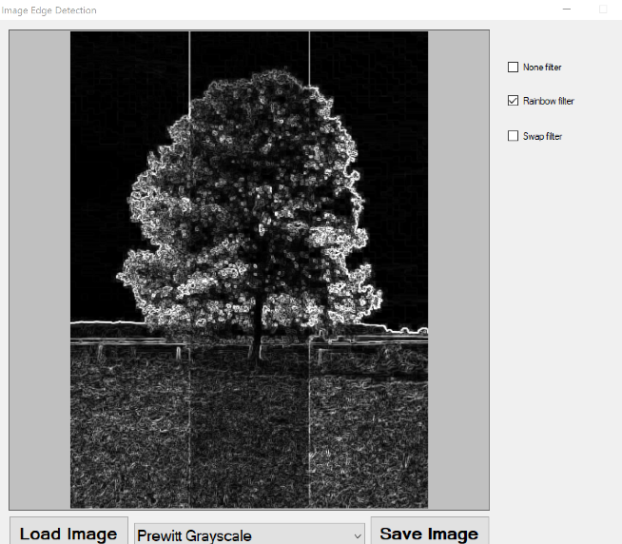
US3 - SUCCESS
The sequence should be: filter first (one or many) then detect the edges
Notes:
6
6
6
6
6

Slide 7
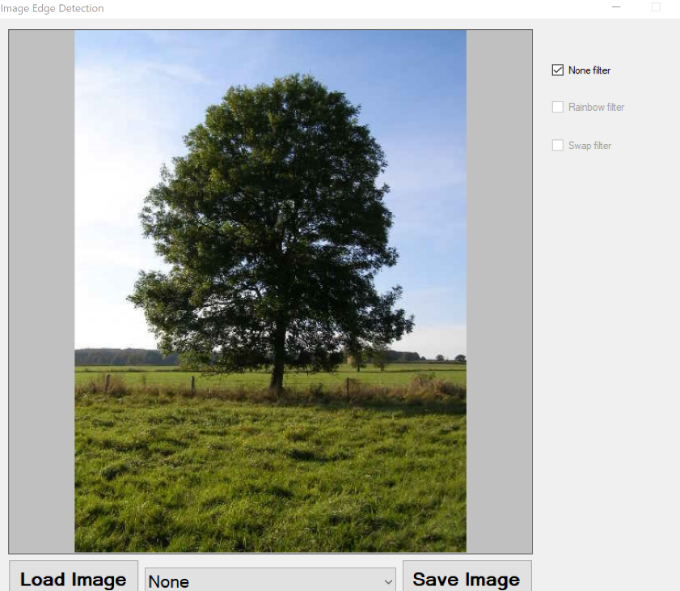
US4 - SUCCESS
Enhance the interface to be able to do it simply
Notes:
7
7
7
7
7

Slide 8
USER EXPERIENCE
Aucune indication de quoi faire, un texte dans le champ de l’image aurait été un plus.
Aucune gestion des filtres si aucune image n’est chargée
Le bouton d’ajout d’image fonctionne bien et démarre un pop-up de sélection de fichier ouvert sur le dossier user\images en autorisant les fichiers .png, .jpg et .bmp, l’ajout des fichiers .jpeg aurait été un plus.
Notes:
8
8
8
8
8

Slide 9
QUALITÉ DU CODE
Les noms donnés aux variables et objets sont dans l’ensemble très clairs.
Notes:
9
9
9
9
9

Slide 10
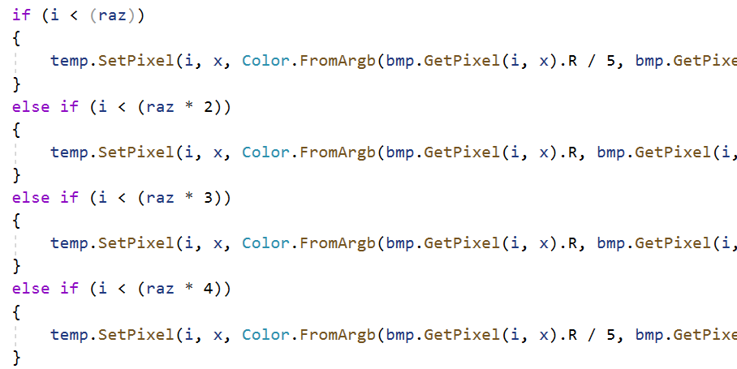

LISIBILITÉ DU CODE
Notes:
10
10
10
10
10

Slide 11
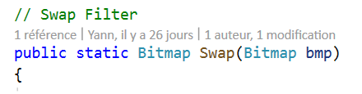

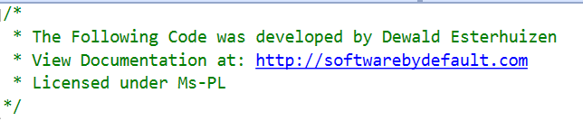
COMMENTAIRES
Notes:
11
11
11
11
11

Slide 12
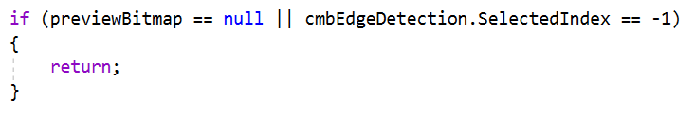
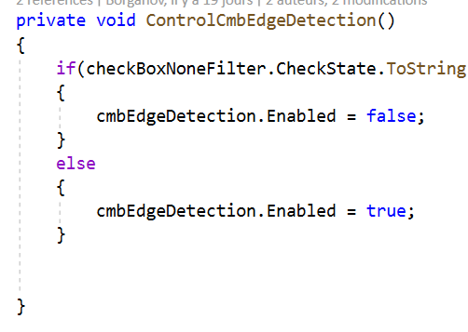
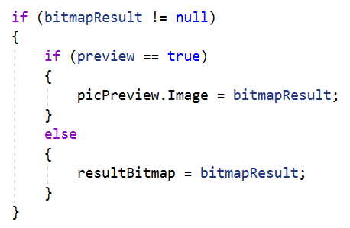
COMMENTAIRE MANQUANT
Notes:
12
12
12
12
12

Slide 13
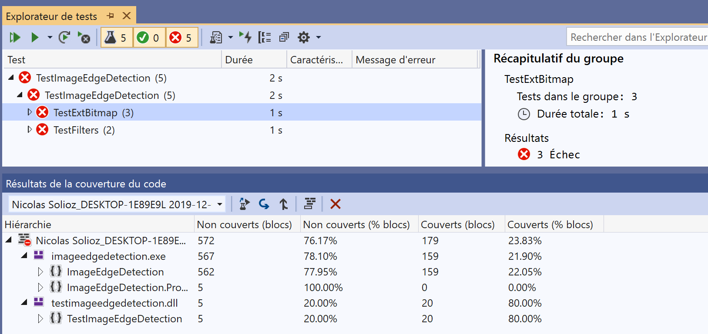
COUVERTURE TESTS
Notes:
13
13
13
13
13

Slide 14
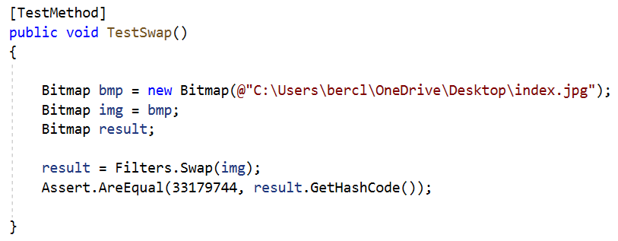
ANALYSE DES TESTS
Notes:
14
14
14
14
14

Slide 15
MODIFICATIONS APPORTÉES
…
Notes:
15
15
15
15
15

Slide 16
MERCI
Notes:
16
16
16
16
16

